Slide 1

基于FPGA的片上网络自适应 路由算法的设计与实现
北京工业大学计算机学院 本科生毕业答辩
姓名：江岑倩
学号：12073232
指导教师：蔡旻
Notes:
各位老师下午好，感谢老师们今天来参加我的毕设答辩。我是江岑倩，（我的指导老师是蔡旻老师，）我的毕设课题是基于FPGA的片上网络自适应路由算法。

Slide 2
一、目录
1.课题背景
2.研究意义
3.相关工作
4.我的工作
Odd-Even路由算法的FPGA设计及实现
ACO路由选择算法的FPGA设计及实现
5.实验环境
6.实验结果与分析
Notes:
这是我今天要讲的内容的目录。包括了1、2、3、4、5、6、

Slide 3
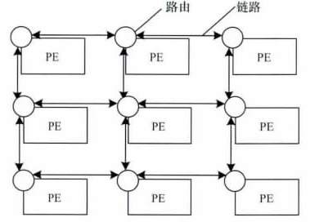
1. 课题背景
片上网络（Network-on-Chip，NoC））
基于总线互连的或基于点对点互连的多核片上系统
集成电路技术、晶体管数目、处理器核数
基于计算机网络通信思想的片上网络
常见的规则拓扑结构：
二维网格（2D-Mesh）
本设计中的拓扑结构：
4 x 4 的 2D-Mesh
Notes:
集成电路技术在过去的几十年中得到了飞速的发展，在单一芯片上可集成的晶体管数目（遵循着摩尔定律）不断增加，单芯片上能集成的处理器核越来越多，在以往的SoC设计中，人们通常关注计算方面的问题，设计重心也放在处理器核本身上面。然而，人们对芯片处理能力的要求越来越高，单个芯片上能集成的处理器核数量也越来越多，传统的总线互连结构和点对点互连结构逐渐不能胜任处理器核之间的通信需求，于是，有人提出了，将计算机网络的实现方式运用到芯片的网络设计中，利用网络将芯片上的各个处理器连接在一起，这就形成了，片上网络。
片上网络中也有很多种拓扑结构，这幅图就是常见的规则拓扑结构，二维网格（2D-Mesh）拓扑。我们选用的拓扑结构就是这样一个4x4的二维网格。
【放张二维网格图】
（片上网络的特点：良好的可重用性、良好的可扩展性、提高了带宽、降低了功耗。）

Slide 4
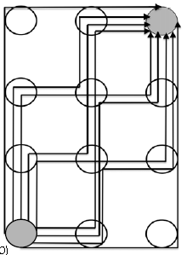
2.研究意义
路由算法分类
确定性（Deterministic）、
无关性（Oblivious）、
自适应性（Adaptive）。
B(2,3)
自适应路由算法的两部分
路由算法部分、
选择算法部分。
A(0,0)
意义：自适应路由选择算法在进行路径选择时，能通过分析网络状态避开网络中拥堵的结点，从而能改善网络的性能，提高多核架构的整体运行效率。
Notes:
【给定一个确定的网络拓扑，数据的路由影响着所有的网络测度（网络测度？）】：【可靠性】（路由算法不出错），【延迟】（路由直接影响了数据包在网络中的跳数），【吞吐量】（路由导致的冲突和负载是否平衡），【功耗】（每一跳都导致功耗的产生），【QoS】（为不同的信息流分配不同的路径以避免冲突）以及【可靠性】（路由算法不出错）（and so on等等？）。
【而路由算法通常分为三类，1、确定性的；2、无关性的；3、自适应性的；】假设，一个消息包要从结点A发送到结点B，【图】中标出了在最短路径的约束条件下可以选择的所有路径。若使用确定性路由算法，则每次从结点A到结点B的路径选择都是唯一确定的；若使用无关性路由算法，则可以在多条可行的路径中随机选择，但是选择是不考虑网络拥堵等状态的；若使用自适应性路由算法，可以根据网络状态信息，在多条可行的路径中选择一条较优的路径，从而避免出现拥堵的结点。
【自适应的路由算法一般可分为两部分】，第一部分，在路由器转发消息包时，根据路由规则计算出所有允许的（可行的）下一跳选择，我们可以称这一部分为【路由算法部分】（路由算法部分？）；第二部分，则根据能分析的网络状态信息，在这些可选择的下一跳中选出认为最优的一个，我们可以称这一部分为【【选择算法部分】】。
我的毕设中重点的设计对象就是第二部分，选择算法。选择算法能根据网络状态避开拥堵区域，选择比较合适的下一跳输出，因此，本课题对（在一定程度上）提高网络性能，提高多核架构的整体运行效率具有重要意义（一定意义）。然后路由算法部分则选择具有路径多样性的可应用于自适应路由算法——【奇偶转弯路由】。在最后，我会对设计的路由选择算法的【吞吐率、平均包延时】这两种性能进行分析，并重点将其与已经被提出的输入输出缓冲水平（BL）选择算法进行对比。

Slide 5
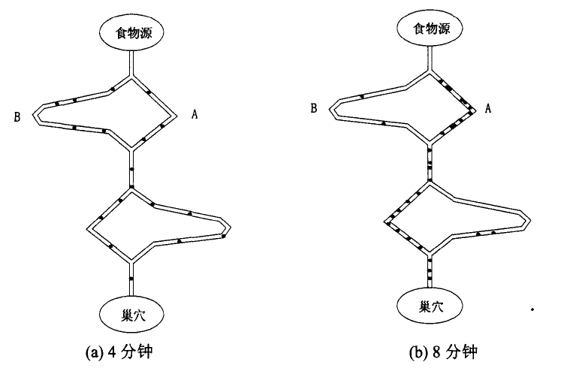
3.相关工作
输入输出缓冲水平（BL）选择算法
基于蚁群优化的（ACO）选择算法
生物学基础：蚂蚁的觅食行为。
化学物质：信息素。
特性： 自身催化，正反馈，并行与分布。
（a）4分钟 （b）8分钟
图 非对称双桥实验
旅行商问题（TSP）
基于蚁群优化思想的片上网络路由选择算法的设计具有可行性。
Notes:
【输入输出缓冲水平（BL）选择算法】，在选择下一跳路由结点时，考虑的是下一跳的输入缓冲水平以及自身（本跳）与下一跳链接的输出端口的输出缓冲水平。【然后我们选择研究的选择算法是，基于蚁群优化思想的，可以先称它为ACO选择】。
【蚁群优化思想的来源是生物学中蚂蚁的觅食行为】。蚂蚁觅食时，是靠一种化学物质来进行间接通信的，我们称这种化学物质为信息素。蚂蚁会在它经过的路径上留下信息素，且蚂蚁在面对路径选择时，哪条路上的信息素浓度越高，对蚂蚁的吸引力就越大。
【图】是1989年公布的进行非对称“双桥”实验[24]的结果。从图中可以看出，在实验进行到4分钟时，蚂蚁在觅食路径上的分布是较均匀的，而当实验进行到8分钟时，蚂蚁已经大部分集中到了较短的路径上。（。）
【旅行商问题（即TSP）是一个经典的组合优化问题】
【将TSP中的城市对应NoC中的结点】，NoC路由选择算法与TSP都是距离最短或用时最少的路径选择问题。且蚂蚁的觅食行为所呈现出的自身催化、正反馈以及时间空间并行的特性，都使得基于蚁群优化思想的NoC路由选择算法的设计【具有可行性】。

Slide 6
3.相关工作？？？
FPGA概念
1）逻辑单元阵列（Logic Cell Array, LCA）；
2）可编程器件；
3）半定制电路；
FPGA的特点
体系结构和逻辑单元灵活、集成度高以及适用范围宽等。
Notes:
FPGA，啥
【哪里介绍我的NoC路由器架构！】
FPGA的中文名是现场可编程门阵列（Field Programmable Gate Array），它采用了逻辑单元阵列（Logic Cell Array, LCA）这样一个概念。FPGA编程是通过重新连接芯片本身的门电路来开发用户所需的功能，而不是像PC中的处理器一样运行一个软件应用。FPGA是在原有可编程器件的基础上进一步发展的产物，是专用集成电路（ASIC）领域中的一种半定制电路。FPGA的出现既解决了定制电路的不足，又克服了原有可编程器件的缺点（不用说：原有可编程器件门具有电路数有限等的缺点），具有体系结构和逻辑单元灵活、集成度高以及适用范围宽等特点。

Slide 7
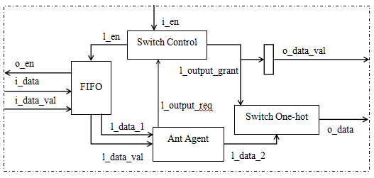
三、2. 路由器架构
再弄个AA模块里子模块的链接图！！
Company Logo
Notes:
各个模块功能介绍。
举例如下。
一个消息包从PE结点进入路由器，先进入FIFO模块，若它之前的消息已经被发出（已从路由器输出端口送出），则它被允许进入数据处理模块（AA），计算出它的下一跳，否则，等待进行数据处理。数据处理后，还要继续等待交换开关（switch）打开从它到输出的端口的开关。当开关打开后，它被输出，FIFO中排在它后面的消息即可再进入数据处理。
其中数据处理模块会判断消息包的类型，并进行下一跳结点的选择。若是普通数据包，就进行根据OE+ACO选择下一跳。若是forward蚂蚁包，则判断其是否到达目的地：是，转变蚂蚁包类型为backward，并根据backward蚂蚁包的规则选择下一跳；否，根据OE+ACO选择下一跳。若是backward蚂蚁包，则不再根据OE+ACO选择下一跳，而是根据memory中的路径原路返回，即选择memory中记录的当前结点的上个一节点作为下一跳，并更新路由。而交换开关的开关由交换控制（switch control）模块控制。会在根据数据处理模块传递来的下一跳信息，根据下一跳路由的输入缓冲是否有空，以及链接下一跳路由的输出端口是否可用，来控制该消息什么时候可以从路由器输出。

Slide 8
4.我的工作
Odd-Even路由算法的FPGA设计及实现
ACO路由选择算法的FPGA设计及实现
Notes:
在毕设过程中我的工作主要包括了Odd-Even路由算法、（BL、Random、）ACO路由选择算法的FPGA设计及实现。

Slide 9
奇偶（odd even）转弯模型路由
源结点（s_x，s_y）；目的地（d_x，d_y）；本地结点（l_0，l_1）；
if(dest_x == local_x) { if(dest_y > local_y){ 添加“北” -> avail_output数组；} else{ 添加“南” -> avail_output数组；} }else{ if(dest_x > local_x) { if(dest_y == local_y){ 添加“东” -> avail_output数组；} else{ if(local_x % 2 == 1 || local_x == src_x){ if(dest_y > local_y){ 添加“南” -> avail_output数组；} else{ 添加“东” -> avail_output数组；}
}if{(dest_x % 2==1||((dest_x - local_x != 1)&&(local_x - dest_x != 1))) {添加“东” -> avail_output数组；} }else{ 添加“西” -> avail_output数组； if(local_x % 2 == 0){ if(dest_y > local_y){ 添加“北” -> avail_output数组；} if(dest_y < local_y){ 添加“南” -> avail_output数组；}
} } }
Notes:
首先介绍下Odd-Even路由算法的FPGA设计及实现。
### Odd-Even路由算法的FPGA设计及实现 (第 6 页)
【放原算法】这是实现奇偶转弯模型路由算法时的参考算法（讲解一下）。
为了避免负数的产生，我在实现时把e1、e2这两个参数去掉了，改为在每次都直接进行目的地坐标或源坐标与当前结点坐标的比较。
Odd-Even路由算法最后会提供几个可选择的输出端口，而对于未到达目的地的消息包，它的可选输出端口最多有4个。为了使得选择算法能够正确地在这些可选端口中做出选择，我在Odd-Even路由模块中设计了一个5 x 2bit的数组，其中，前4个位置存放可选择的输出端口号，第5个位置则记录已经存放的可选择输出端口的个数。所以在实现时，在添加可选择输出端口的同时，还会更新下这个可选择输出端口数组。
计算出多个可选择的输出端口后，就可以用选择算法进行选择了。【翻页】

Slide 10
消息包结构设计
类型 | 名称 | 描述
logic | ant | 标记消息包的类型。 1: ant packet; 0: normal packet
logic [$clog2(`X_NODES)-1:0] | src_x,src_y | 该消息的源结点\坐标
logic [$clog2(`X_NODES)-1:0] | dest_x,dest_y | 该消息的目的地结点坐标
logic | backward | 标记蚂蚁包的类型（仅为蚂蚁包时有效）。1: backward packet; 0: forward packet
logic [$clog2(`NODES)-1:0] | num_memories | memory中记录的路径的结点数目 （仅为蚂蚁包时有效）
logic [0:`NODES-1][$clog2(`X_NODES)-1:0] | memory_x,memory_y | 蚂蚁包走过的路径队列 （仅为蚂蚁包时有效）
Logic [7:0] | id | 仿真时记录消息包的id号
logic | measure | 仿真时记录测试状态
logic [`TIME_STAMP_SIZE-1:0] | timestamp | 仿真时记录数据包进入网络时的时间
Notes:
基于蚁群优化的选择算法的设计相较于其它路由选择算法，在网络中多了一种消息包类型——蚂蚁包。普通包载有有效载荷，而蚂蚁包不载有有效载荷，它的作用是探测网络状态。每个路由结点都会有一张自己的信息素表，经过的普通包和蚂蚁包都能根据信息素表的信息来进行下一跳选择，而只有经过的蚂蚁包能更新信息素表上的信息素浓度值，以记录网络状态。所以本设计中的消息包的结构设计如下：【表】
然后，在每个路由结点（的消息包处理模块），对消息包的具体的处理流程边说边【翻页】如下：

Slide 11
蚂蚁包的路由过程（图）
if（是普通消息包）
if（消息未到达目的地） 给routing模块发送 路由计算 信号;
else 直接输出给PE结点;
else // 是人工蚂蚁包
if（是forward蚂蚁包）
记录本地结点;
if（消息包未到达目的地）
给routing模块发送 路由计算 信号;
else // 消息包到达目的地
将forward阶段的蚂蚁包 标为backward阶段;
交换蚂蚁包的源地址和目的地地址;
if（消息包未到达目的地） 根据forward阶段记录的路径往回发送蚂蚁包;
else 直接输出给PE结点;
else // 是backward阶段的蚂蚁包
给selection模块发送更新表信号; // 请求更新信息素表
if(消息包未到达目的地) 根据forward阶段记录的路径往回发送蚂蚁包;
else 直接输出给PE结点;
Notes:
然后【翻页】，这是本设计中的信息素表结构

Slide 12
信息素表的结构
Destination\Neighbor | 北 | 东 | 南 | 西
0 | ph[0][北]
1
: : :
结点数-2
结点数-1
信息素表的设计结构如上表所示，各行对应编号为Destination的目的结点，行数等于结点数，各列对应名称为Neighbor的输出端口。
Notes:
由于在硬件中，RAM的内存是无法动态添加的，所以本文中对信息素表的结构设计固定为d x n的二维数组结构。d就是网络中结点数，也就是所有可能的目的地的数量。n是每个路由结点所拥有的输出端口数，不过不包括与本地PE结点链接的输出端口。
【下面再来具体的讲讲基于信息素表的选择算法和信息素表的更新算法。】
【翻页】

Slide 13
选择算法——AntNet算法
选择概率计算：
P(j,d)是信息素浓度，L_{i}是输入输出缓冲水平，N_{k}是当前结点的邻居结点数， 是系数，其取值在0.2-0.5之间，P’(j,d)是路由选择依据的概率。
信息素浓度的更新：
，结点在蚂蚁包的memory中时
，结点不在蚂蚁包的memory中时
Notes:
本文工作中设计和实现的ACO路由选择算法是在AntNet算法（AntNet算法：要不要介绍一下出处）基础上进行改造的，针对FPGA硬件实现的特点做了一定的调整。AntNet算法采用以下公式基于信息素浓度和输入输出缓冲水平进行路由选择：
【公式】
其中P(j,d)是信息素浓度，Li是输入输出缓冲水平，Nk是当前结点的邻居结点数， 是系数，其取值在0.2-0.5之间，但在文工作中实现的路由选择算法暂没有考虑输入输出缓冲水平，因此， 取值为0。P’(j,d)是路由选择依据的概率，本文工作中暂用该值直接选择下一跳。另外，对于信息素浓度的更新，其中，若结点在蚂蚁包的memory中，那么该算法采用以下公式计算得出信息素浓度的新值：
【公式】
否则采用以下公式得出信息素浓度的新值：
【公式】
本设计中的路由选择算法具体是：【边说边翻页】

Slide 14
选择算法——ACO选择算法
max value = 最小值; // 最大信息素值，初始化为最小
max column = '0; // 最大信息素值对应的输出端口
d = 消息包目的地；
if（第i个可行输出端口！= parent端口）{
// 判断最大信息素值，并选择对应的端口
if（max value < ph[d][第i个可行输出端口]）{
max value = ph[d][第i个可行输出端口];
max column = 第i个可行输出端口;
}
if（此消息包是数据包）
输出端口 = max column; // ACO选择
else{
if（可选择输出端口队列的n个端口在信息素表中对应的信息素有为0的）
max column = 该可行输出端口；
else
输出端口 = max column; // ACO选择
} }
Notes:
本文工作中设计和实现的ACO路由选择算法是在AntNet算法（AntNet算法：要不要介绍一下出处）基础上进行改造的，针对FPGA硬件实现的特点做了一定的调整。AntNet算法采用以下公式基于信息素浓度和输入输出缓冲水平进行路由选择：
【公式】
其中P(j,d)是信息素浓度，Li是输入输出缓冲水平，Nk是当前结点的邻居结点数， 是系数，其取值在0.2-0.5之间，但在文工作中实现的路由选择算法暂没有考虑输入输出缓冲水平，因此， 取值为0。P’(j,d)是路由选择依据的概率，本文工作中暂用该值直接选择下一跳。另外，对于信息素浓度的更新，其中，若结点在蚂蚁包的memory中，那么该算法采用以下公式计算得出信息素浓度的新值：
【公式】
否则采用以下公式得出信息素浓度的新值：
【公式】
本设计中的路由选择算法具体是：【边说边翻页】

Slide 15
信息素表的更新
d = 消息包的目的地；
if（i==是输入端口号）
if（ph[d][i] < 最大值 ）
ph[d][i] = 此信息素值 + 1；
else
ph[d][i] = 最大值；
else
if（ph[d][i] > 最小值 ）
ph[d][i] = 此信息素值 - 1；
else
ph[d][i] = 最小值；
Notes:
本文工作中设计和实现的ACO路由选择算法是在AntNet算法（AntNet算法：要不要介绍一下出处）基础上进行改造的，针对FPGA硬件实现的特点做了一定的调整。AntNet算法采用以下公式基于信息素浓度和输入输出缓冲水平进行路由选择：
【公式】
其中P(j,d)是信息素浓度，Li是输入输出缓冲水平，Nk是当前结点的邻居结点数， 是系数，其取值在0.2-0.5之间，但在文工作中实现的路由选择算法暂没有考虑输入输出缓冲水平，因此， 取值为0。P’(j,d)是路由选择依据的概率，本文工作中暂用该值直接选择下一跳。另外，对于信息素浓度的更新，其中，若结点在蚂蚁包的memory中，那么该算法采用以下公式计算得出信息素浓度的新值：
【公式】
否则采用以下公式得出信息素浓度的新值：
【公式】
本设计中的路由选择算法具体是：【边说边翻页】

Slide 16
5.实验环境
软件环境：Altera Quartus Prime 15.1
设计语言：SystemVerilog
Testbench结构
`timescale 100ns/1ns // 定义时间单位与时间精度
module tb_network
#(
定义周期时间、消息包注入率、测试包数量等参数
)
测试信号定义声明
吞吐率、平均包时延等需测试的性能指标变量定义声明
例化设计模块
仿真模块需要的输入
使用initial或always语句来产生时钟、复位等激励（波形）
监控和记录模块输出响应
endmodule
Company Logo
Notes:
本课题计划在Ubuntu Linux 15.04操作系统上，基于Altera Quartus Prime 15.1 FPGA设计工具，设计和实现基于蚁群优化的片上网络自适应路由算法。在设计输入中采用的语言为SystemVerilog。Quartus Prime软件是altera公司提供的综合性FPGA开发软件，支持的设计输入形式有原理图、Verilog、SystemVerilog、VHDL等；软件内部嵌有综合器和仿真器；支持Altera的IP核，包含了LPM/MegaFunction宏功能模块库，使开发者可以充分利用成熟的模块，从而简化设计的复杂性，加快设计速度；软件也提高了设计流程中各个阶段要使用的工具，利用这些工具可以独立完成具有Altera特色的、从设计输入到硬件配置的完整的FPGA开发流程。

Slide 17
四、2. 三种traffic输入
在仿真测试中采用了三种输入模式（Traffic）来对算法进行测试，包括Uniform、Transpose、Hotspot三种。
Uniform输入模式
是指每个结点按正常的消息包注入率生成消息包，消息的目的地是随机选择的。
Transpose输入模式
是指每个结点按正常的消息包注入率生成消息包，消息的目的地与消息包的源地址关于某直线对称（在2D-mesh结构中一般采用关于对角线对称）。
Hotspot输入模式
是指非热点结点按正常的消息包注入率生成消息包，热点结点则按更高的消息包注入率生成消息包。同样地，消息的目的地是随机选择的。
Company Logo

Slide 18
四、3. 参数配置
名称 | 取值 |  |  |  |  |  | 描述
num_nodes | 16 |  |  |  |  |  | 网络中总共的结点数
warmup_time | 1000 |  |  |  |  |  | 用此周期数预热好网络状态
measure_time | 10000 |  |  |  |  |  | 详细测试阶段周期数
drain_time | 3000 |  |  |  |  |  | 维持当测试包发送完成后但未完全回收时网络状态
max_cycles | 17000 |  |  |  |  |  | 测试所允许的最大周期数，可根据测试过程调整
router_input_queue_depth | 4 |  |  |  |  |  | 路由器结点的各个端口的输入缓存队列长度
PEnode_input_queue_depth | 20 |  |  |  |  |  | PE结点输入缓存队列长度结点输入缓存队列长度
create_ant_packet_period | 100 |  |  |  |  |  | 生产蚂蚁包的间隔周期数
pheromone_table_value_width | 8 |  |  |  |  |  | 信息素表每一格值的位宽
packet_injection_rate | 1 | 5 | 10 | 20 | 50 | 60 | 数据包的网络注入率
aco_packet_injection_rate | 与packet_injection_rate取值相同 |  |  |  |  |  | 蚂蚁包的网络注入率
hotspot_packet_injection_rate | 10 | 20 | 30 | 50 | 100 | 100 | 热点数据包的网络注入率
Company Logo

Slide 19
五、测试结果及分析

Slide 20
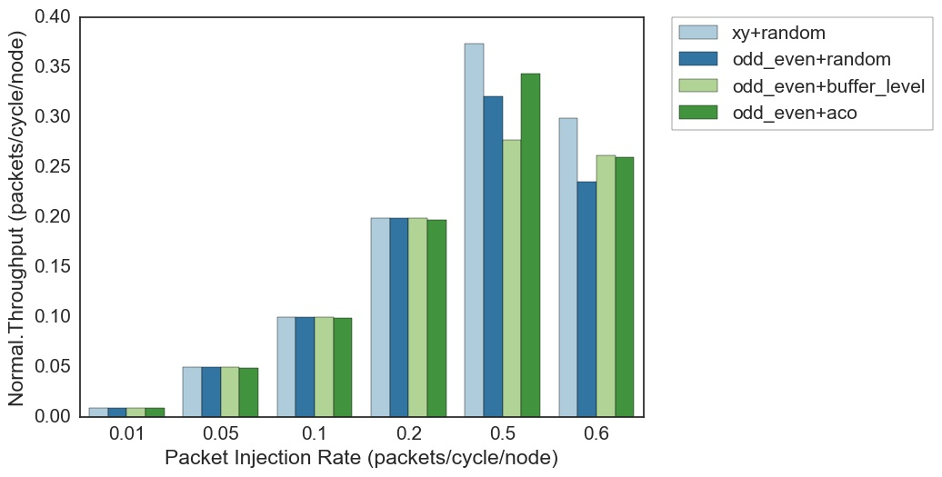
五、1. Uniform输入下的吞吐率
图 Uniform输入下的吞吐率
Company Logo
Notes:
图是在Uniform输入模式下的仿真测试结果。可以看出，在消息包注入率较低（在未达到0.5时）的情况下，4种组合的路由算法吞吐率在此网络中是平衡的。从0.5的注入率可以看出，随着注入率的增加，所有算法的吞吐率都受到了牵制，均未到达50%。从0.5到0.6的注入率可以看出，4种组合的路由算法的吞吐率都无法再上升。在注入率为0.5时，odd even+aco组合的路由算法的吞吐率为0.344，会优于odd even+random、odd even+buffer level组合的路由算法，但未超过xy+random组合的路由算法。而在注入率为0.6时，只有odd even+buffer level组合的路由算法的吞吐率未明显下降，已经略微超过了odd even+aco组合的路由算法的吞吐率。

Slide 21
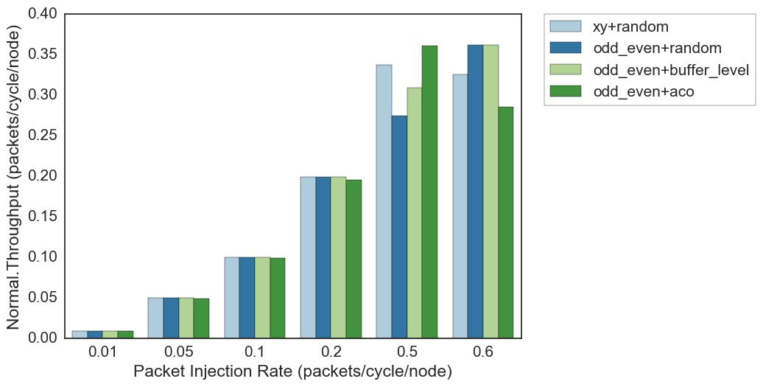
五、2. Transpose输入下的吞吐率
图 Transpose输入下的吞吐率
Company Logo
Notes:
图是在Transpose输入模式下的仿真测试结果。可以看出，在消息包注入率较低（在未达到0.5时）的情况下，4种组合的路由算法吞吐率在此网络中是平衡的。从0.5的注入率可以看出，随着注入率的增加，所有算法的吞吐率都受到了牵制，均未到达0.5。从0.5到0.6的注入率可以看出，odd even+random、odd even+buffer level组合的路由算法尽管受到牵制但还有上升的空间，而xy+random、odd even+aco组合的路由算法已经出现下降趋势。在注入率为0.5时，odd even+aco组合的路由算法的吞吐率会优于xy+random、odd even+random、odd even+buffer level组合的路由算法，达到了0.361 。而在注入率为0.6时，odd even+aco组合的路由算法的吞吐率却成了最低的，为0.286。

Slide 22
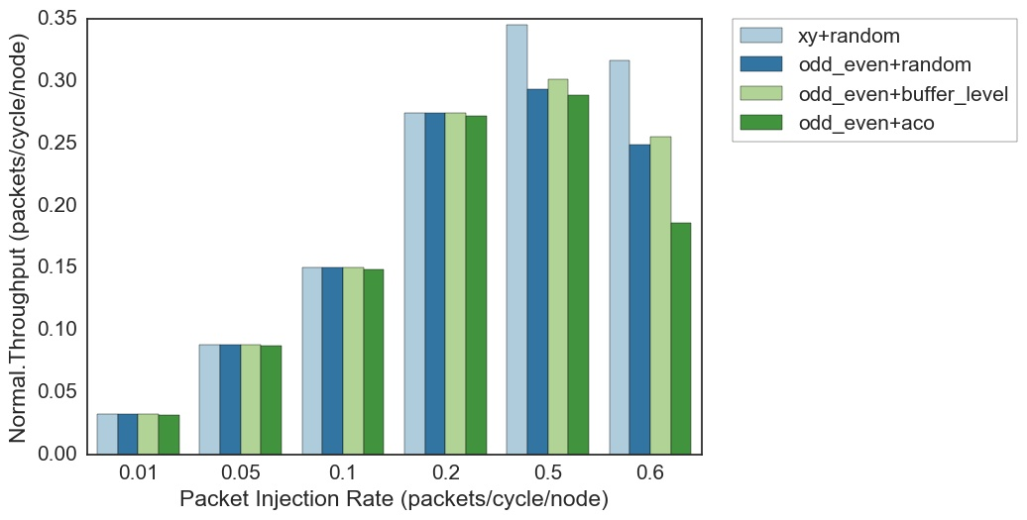
五、3. Hotspot输入下的吞吐率
图 Hotspot输入下的吞吐率
Company Logo
Notes:
图是在hotspot输入模式下的仿真测试结果。可以看出，在消息包注入率较低（在未达到0.5时）的情况下，4种组合的路由算法吞吐率在此网络中是平衡的（会出现超过注入率的现象是因为Hotspot结点的注入率会比较大）。从0.5的注入率可以看出，随着注入率的增加，所有算法的吞吐率都受到了牵制，均未到达0.5。从0.5到0.6的注入率可以看出，4种组合的路由算法的吞吐率都无法再上升，且有明显下降。在注入率为0.5和0.6的情况下，xy+random组合的路由算法的吞吐率都是最高的，而odd even+aco组合的路由算法的吞吐率都是最低的，在两种情况下分别相差0.056和0.131。

Slide 23
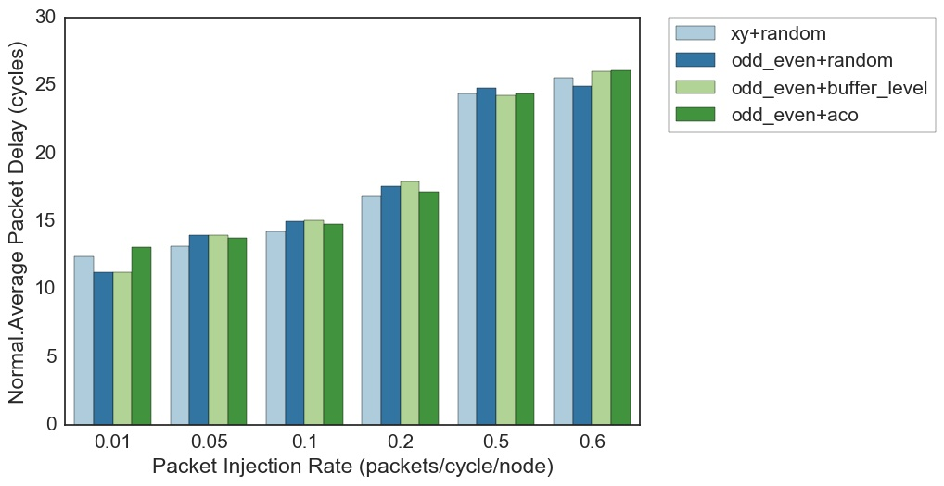
五、4. Uniform输入下的平均包时延
图 Uniform输入下的平均包时延
Company Logo
Notes:
图是在Uniform输入模式下的仿真测试结果。从图中可以看出，4种组合的路由算法的平均包时延都在平稳上升，且4种组合的路由算法在各个注入率下的平均包时延都较相近。

Slide 24
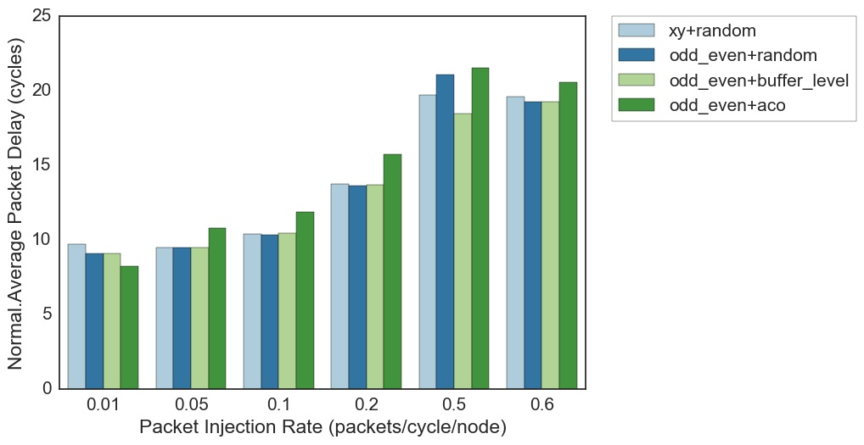
五、4. Transpose输入下的平均包时延
图 Transpose输入下的平均包时延
Company Logo
Notes:
图是在Transpose输入下的仿真测试结果。从图中可以看出，在注入率为0.01时，odd even+aco组合的路由算法的平均包时延会比其它三种低一点，而在其它注入率下，odd even+aco组合的路由算法的平均包时延都比其它4种组合的路由算法高一些。

Slide 25
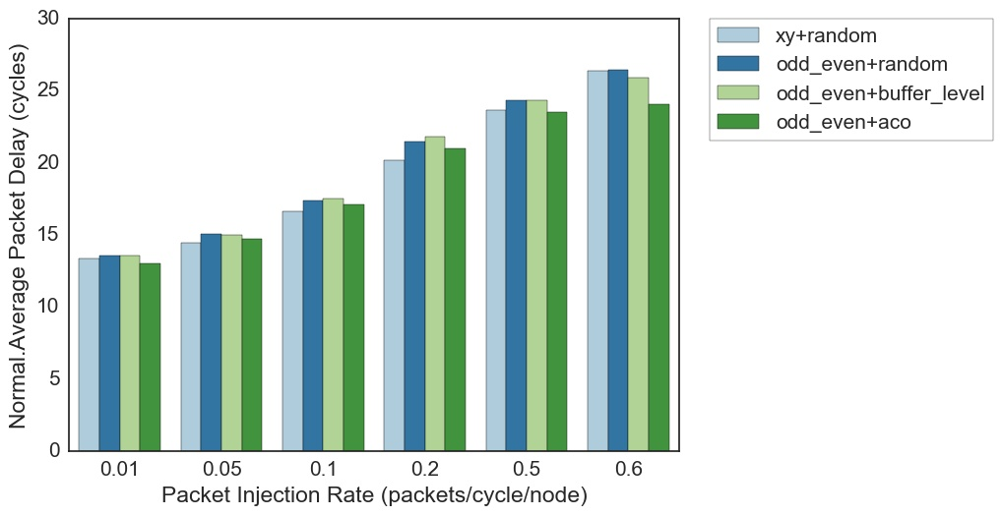
五、6. Hotspot输入下的平均包时延
图 Hotspot输入下的平均包时延
Company Logo
Notes:
图是在Hotspot输入下的仿真测试结果。从图中可以看出，4种组合的路由算法的平均包时延都在平稳上升，在注入率较低时，odd even+aco组合的路由算法的平均包时延与其它的路由算法相比，都不会太高。特别是在0.6的注入率时，它的平均包时延出现了稍微多些的优势。

Slide 26
六、总结

Slide 27
六、1. 性能提升
FPGA仿真实验结果表明，相较于Buffer Level选择算法，文中实现的ACO选择算法在Uniform、Transpose、Hotspot三种输入模式下能达到的吞吐率最大提升幅度为+23.81%（PIR=0.5）、+16.69%（PIR=0.5）和-0.96%（PIR=0.01），能达到的平均包时延最大降低幅度为+3.90%（PIR=0.2）、+9.73%（PIR=0.01）和+7.18%（PIR=0.6）。

Slide 28
六、2. 不足之处
从实验结果来看，本文中实现的选择算法表现出的性能不会太高也不会太差。其可能的原因有：
（1）测试硬件方面的问题，由于本文采用基于Intel Pentium CPU B950c处理器的笔记本电脑开发，因此路由选择算法的仿真测试实验中采用的是基于4x4 2D-Mesh片上网络拓扑架构，该结点数偏少，可能导致了几种路由算法差距不大的性能表现；
（2）由于时间关系，设计中实现的NoC架构不是很完善，考虑也不是非常周全，比如没有详细考虑实际系统中会出现的链路传输时延等，所以在系统设计上也可能影响了路由算法的测试结果；
（3）基于蚁群优化思想的路由选择算法还有许多需要权衡和改进的地方。本文中实现的算法不是根据信息素表浓度值进行概率选择，而是直接选择最大值对应的下一跳结点，以及在进行选择时也未多加入网络当前状态的考虑。另外，蚂蚁包与数据包的结合、蚂蚁包的注入率问题以及每一个参数的设置都会影响到实验结果；
（4）该系统的实现测试不是一个完全随机的环境，比如每一次仿真时，随机产生的仿真数据都是一样的，这可以保证几个算法处理的输入是相同的，以提升公平性，但也丧失了仿真测试的普遍性。
因此，在以后的工作中，可以从以下方面对本文进行改进：构建更完善的NoC平台和Testbench平台，研究和实现更好的ACO路由选择算法以及优化电路的代码设计等。
Company Logo

Slide 29
Thank you !

